Slide 1
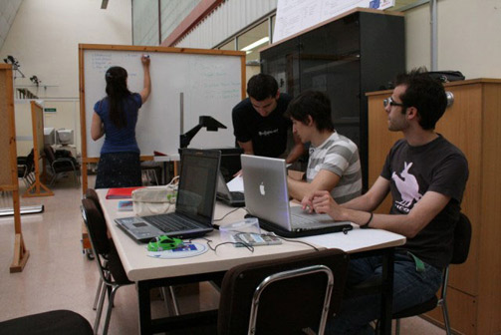
Proyectos de Mejora en la Industria. Una Experiencia de Empleabilidad.
Lidón, Iván. Rebollar, Rubén
Area de Proyectos. Departamento de Ingeniería de Diseño y Fabricación. ilidon@unizar.es
ANTECEDENTES
Desde el curso 89/90, el área de Proyectos de Ingeniería ha impulsado el Programa de Proyectos de Mejora en la Industria, consistente en la realización por parte de grupos de alumnos de un trabajo tutorizado cuasi-profesional para empresas aragonesas.
Durante este tiempo han participado más de 1.100 alumnos que han desarrollado trabajos para más de 250 empresas distintas, con un alto grado de satisfacción de ambos.
El objetivo del programa ha sido que los alumnos desarrollen competencias transversales ligadas a la empleabilidad como:
- Trabajo en equipo. - Orientación a la calidad.
- Gestión del tiempo. - Trabajar bajo presión.
- Comunicación oral y escrita. - Capacidad de análisis y síntesis.
- Autoaprendizaje.
PERSPECTIVAS DE FUTURO
Poner en marcha una experiencia piloto, en la que grupos de estudiantes de los últimos cursos del Grado en Ingeniería en Diseño Industrial y Desarrollo de Producto realicen durante un cuatrimestre, un proyecto real para una empresa como la principal actividad de aprendizaje de varias asignaturas de ese cuatrimestre.
Se precisará reordenar los horarios de tal forma que los estudiantes puedan acudir un día a la semana a la empresa.
Se busca poner en valor muchas de las competencias que han desarrollado en la Universidad, realizando un trabajo de corte profesional que les permita imbuirse en el ambiente empresarial.
Para poder llevar estas acciones se implementará un proceso de tutorización tanto dentro de la universidad como en la empresa.
VI Jornadas de Innovación e Investigación Educativa - 2012, Universidad de Zaragoza

